Slide 1
МКУ «Приобская библиотека
семейного чтения»
МО городское поселение Приобье
представляет
медиа - выставку

Slide 2
«Певец заснеженного края»
посвященную
100 - летию со дня рождения
Ивана Григорьевича Истомина

Slide 3
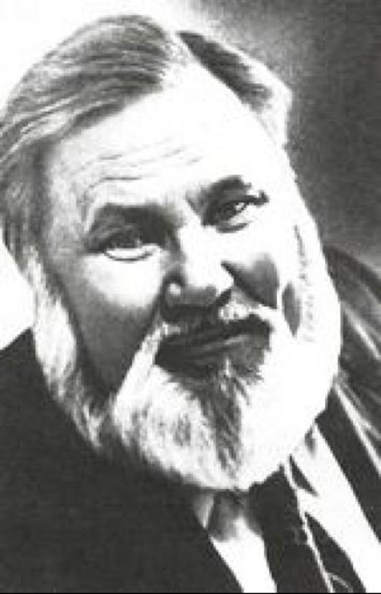
Истомин, Иван Григорьевич
(7 февраля 1917—27 июля 1988) —
ненецкий и коми писатель.
Родился в 1917 году в семье рыбака-коми в селе Мужи Шурышкарского района. В трехлетнем возрасте перенес полиомиелит и обезножел. Дядя сделал мальчику костыли и друзья тут же дали Истомину прозвище Ванька-встанька. Много лет спустя Иван Григорьевич говорил: «Я и вправду как Ванька-встанька. Стою и не качаюсь. Качаюсь и не падаю. Ну а упал — встаю...»

Slide 4

Окончив школу-семилетку (1934), Иван Истомин поступил в Салехардский туземный педтехникум (так назывался ранее педколледж). В 1936 году в окружной газете опубликовал своё первое стихотворение «Олень». Позже его стихи и рассказы стали публиковаться в журналах «Сибирские огни», «Дружба народов», «Урал», «Нева», «Войвыв кодзув» (на коми языке) и др. В 1953 году первый сборник стихов Истомина «Наш север» на ненецком языке вышел отдельным изданием. С тех пор вышло более 20 книг Истомина: рассказы, повести, романы «Живун» и «Встань-трава». Его произведения публиковались как на русском, так и ненецком и коми языках.

Slide 5
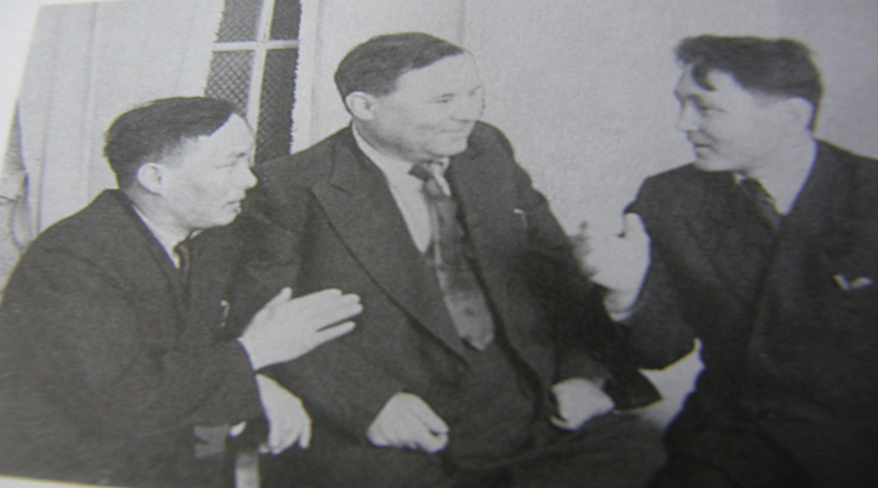
После окончания педагогического училища работал преподавателем русского и ненецкого языка , графики и рисования в Салехардской политико-просветительской школе (по август 1941г.), учителем в пос. Ямгорт, заведующим учебной частью в торгово-кооперативном училище. С 1950 года он стал профессиональным журналистом, работал в газете "Няръяна Ӈэрм", издающейся на ненецком языке, затем – в «Красном Севере». , а после стал заместителем редактора газеты . В 1955 году был принят в Союз писателей СССР. В 1958-году переехал в Тюмень, работал заместителем редактора Тюменского книжного издательства. Занимал эту должность до 1965 года.

Slide 6



В свет вышло более 20 книг Истомина. Он писал повести, рассказы, стихи, пьесы, очерки, сказки, романы. Его произведения публиковались на русском, ненецком и коми языках. Комедия Ивана Истомина «Цветы в снегах» много лет не сходила со сцены Тюменского драматического театра. Темой творчества писателя были северная природа, быт ямальских жителей, самобытная культура малочисленных народов.

Slide 7
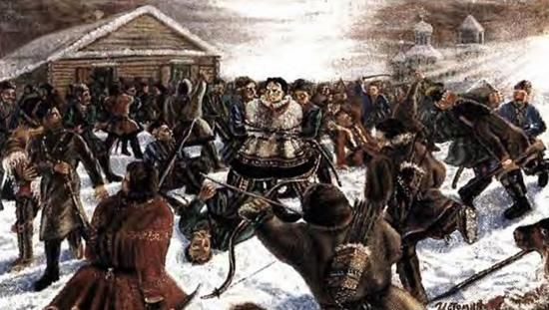
Писатель занимался и живописью. Две его картины «Арест легендарного вождя ненецко-хантыйской бедноты Ваули Пиеттомина» и «Ленин на Ямале» выставлены в Салехардском краеведческом музее. Педагогическая и литературная деятельность И.Истомина отмечены орденом «Знак Почета», медалью «За трудовую доблесть». Член Союза писателей СССР с 1955 года.

Slide 8
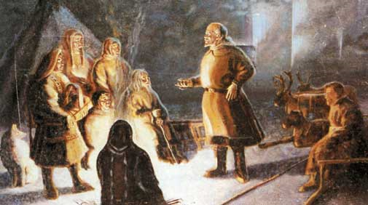
«Ленин на Ямале»

Slide 9
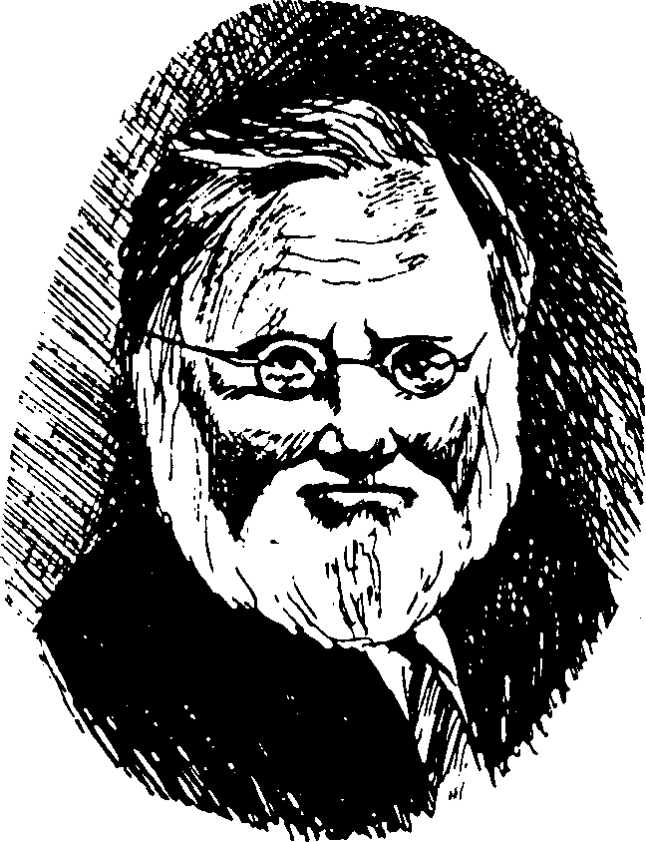
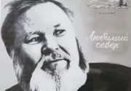
В музее села Мужи, есть экспозиция, посвященная жизни и творчеству И. Г. Истомина. На фотографиях – человек с окладистой бородой, в глазах василькового цвета – затаенное лукавство. Даже не верится, что этого человека в трехлетнем возрасте скрутил тяжелый недуг – полиомиелит.

Slide 10
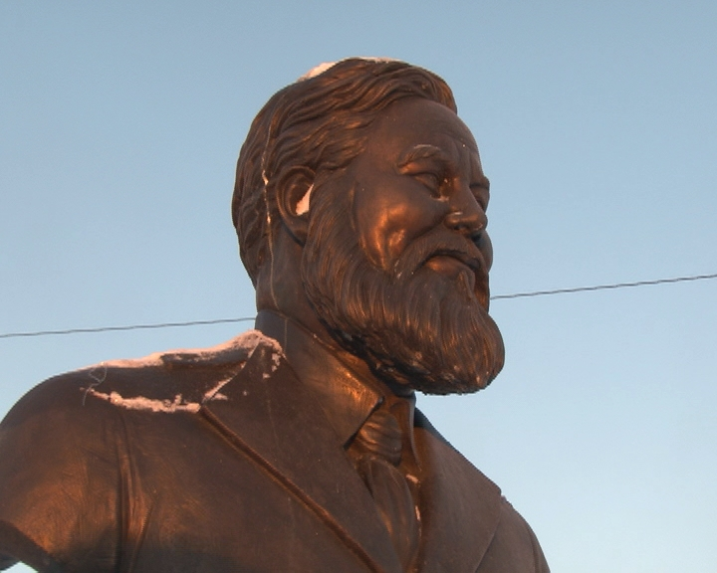
27 июля 1988 года Ивана Григорьевича не стало. С нами остались его книги, его любовь к ямальской земле. Похоронен писатель в Тюмени.

